Slide 1

Notes:
Sehr geehrte Damen und Herren heute werden wir Ihnen unseren aktuellen Stand zu unserer Diplomarbeit präsentieren.
Falls Sie irgendwelche Fragen haben, bitten wir Sie diese am Ende der Präsentation zu stellen.

Slide 2

Inhaltsangabe
Kurze Projektbeschreibung
Projektmanagement
Ziele
Wie läuft unser Bestellsystem eigentlich ab?
Unsere Webseite
Notes:
Unsere Präsentation ist in folgenden Themen gegliedert_
Als erstens werden wir Ihnen kurz erzählen was wir überhaupt machen
Anschließend zeigen wir Ihnen zum Projektmanagement, den PSP und Zeitplan
Danach werden wir Ihnen einen Überblick über unsere Ziele geben
Für den vierten Punkt haben wir etwas besonderes vorbereitet

Slide 3


Kurze Projekt- beschreibung
Erstellung einer neuen Website für Gart Bistro mit:
Bestellsystem
Liefersystem
Reservierungssystem
Bewerbungssystem
Bewertungssystem
Applikation für das Handy
Notes:
Zu Beginn dieser Präsentation möchten wir Ihnen kurz einen Rückblick geben: Das Unternehmen GartBistro möchte keine Gebühren mehr an Drittanbieter wie “Lieferservice” zahlen und hat uns um eine neue Website mit den folgenden Punkten gebeten:
Bestellsystem, Liefersystem: womit die Lieferanten den aktuellen Status angeben, Reservierungssystem, Bewerbungssystem um Bewerbungen einfacher handzuhaben und ein Bewertungssystem um die Zufriedenheit der Kunden festzustellen.
Und ein Nebenziel wäre eine Applikation für Smartphones zu programmieren.
Ich übergebe die Präsentation an den Herrn Celik.

Slide 4
Projekt- management PSP
Notes:
Nun zum Projektmanagement. Ich werde Ihnen unser Projektstrukturplan zeigen

Slide 5
1. Projekt GartBistro
1.1 Projekt-management
1.2 Einarbeitung
1.3 Erstellung Webseite
1.1.2 Projekt-koordination
1.1.3 Projekt- administration
1.4 Erstellung Bestellsystem
1.5 Erstellung Reservierungssystems
1.6 Test bzw. Fehlerbehebung
1.1.1 Projekt-startprozess
1.7 Inbetriebnahme
1.14 Projektabschluss
1.2.1 Einarbeitung in Bootstrap
1.2.2 Einarbeitung Frameworks
1.2.3 Einarbeitung Programmiersprachen
1.3.1 Erstellung Entwürfe
1.3.2 Umsetzung Entwürfe
1.3.3 Login- und Registrationspanel
1.3.4 Datenbank erstellen
1.3.5 Datenbank Verwaltung
1.4.1 Design entwerfen und umsetzen
1.4.2 Grafische Oberfläche für die Auswahl von Speisen
1.4.3 Verwaltung der Daten von Kunden
1.4.4 Zahlungsart der Kunden (Bar, Kreditkarte)
1.4.5 Benachrichtigung über Eingang der Bestellung
1.5.1 Design entwerfen und umsetzen
1.5.2 Grafische Oberfläche für die Auswahl von Plätzen
1.5.3 Verwaltung der Daten von Kunden
1.5.4 Benachrichtigung über Eingang der Reservierung
1.6.1 Test Bestellsystem
1.6.2 Fehlerbehebung Bestellsystem
1.6.3 Test Reservierungssystem
1.6.4 Fehlerbehebung Reservierungssystem
1.7.1 Webseite online stellen
1.7.2 Abschluss Dokumentation
1.7.3 Abgabe Projektdokumentation
1.7.4 Abschlusspräsentation
… Meilenstein
Notes:
Unser Diplomarbeitsprojekt hat folgende sieben Hauptpunkte
Projektmanagement, Einarbeitung, Erstellung der Webseite, Erstellung des Bestell- sowie Reservierungssystem, Test bzw. Fehlerbehebung und zuletzt die Inbetriebnahme der Webseite. Die grün Markierten Arbeitspakete sind bereits abgeschlossen. Die Arbeitspakete mit einem Stern wären unsere Meilensteine.
Wo wir zeitlich genau stehen wird der Herr Emik Ihnen zeigen

Slide 6
Projekt- management Zeitplan
Notes:
Zum Zeitplan: Ich würde schätzen, dass wir zeitlich sehr gut vorankommen

Slide 7
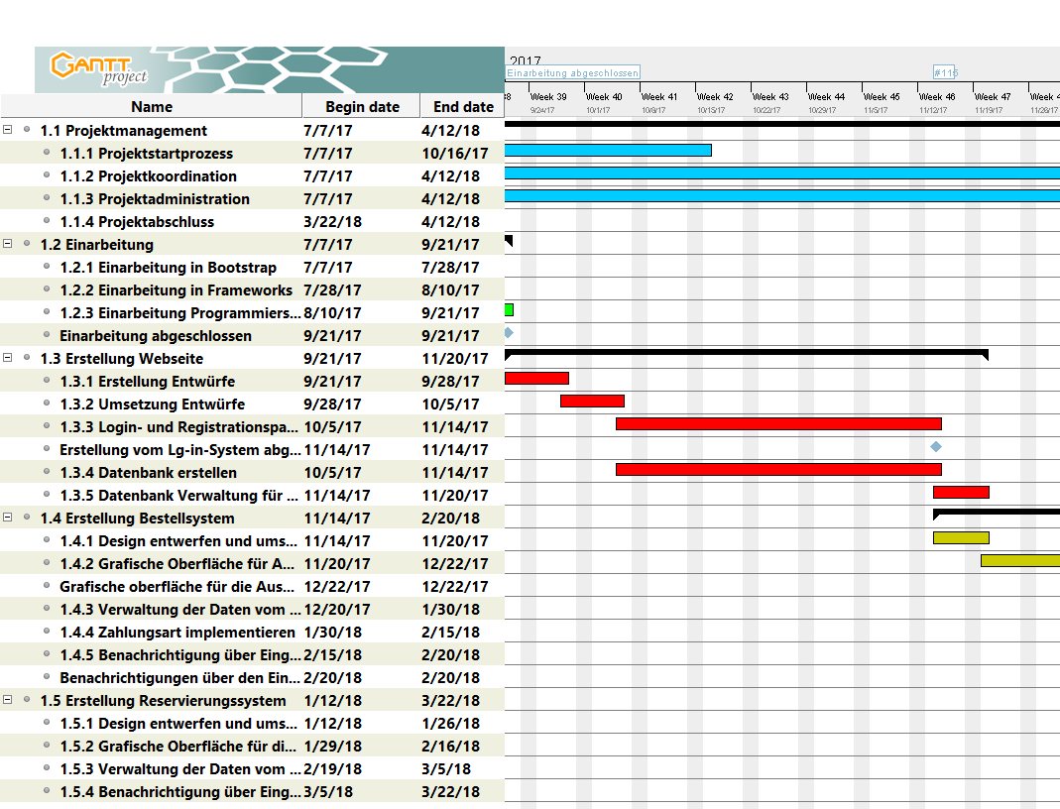
Notes:
Auf der linken Seite können sie die Arbeitspakete des Projektstrukturplans sehen. Die strichlierte Linie zeigt, das heutige Datum an:
Wie Sie sehen können haben wir vor kurzem die Startseite fertig erstellt und sind mit dem Anmeldesystem und Erstellung der Datenbank dran. Diese beiden Arbeitspakete laufen parallel.
Das wars auch von meiner Seite aus…
Der Herr Yeniavci wird die nächsten Folien übernehmen:

Slide 8

Ziele
Bereits abgeschlossen
Startseite erstellt
Datenbank konzeptioniert
Warenkorb implementiert
Ausstehende Ziele
Anmeldesystem fertigstellen
Datenbank fertig erstellen
Notes:
Was haben wir bereits erledigt?
Als erstes haben wir die Startseite erstellt und auf Wunsch des Betreibers veröffentlicht damit sich die Kunden über das Unternehmen erkundigen können. Anschließend haben wir die Datenbank
konzeptioniert. Und für das Bestellsystem haben wir einen Warenkorb implementiert.
Was haben wir als nächstes vor?
Als nächstes werden wir das Anmeldesystem via soziale Netzwerke fertigstellen. Desweiteren haben wir vor die Datenbank fertig zu erstellen.

Slide 9




Ziele: Probleme
CMS
Bezahlvorgang
RESTService
Notes:
Die Schwierigkeiten
Wir hatten Schwierigkeiten um uns zu entscheiden ob wir ein CMS-System brauchen oder nicht. Wir haben festgestellt das es nicht nötig ist und haben darauf verzichtet.
Ein weiteres Problem war der Bezahlvorgang. Wir konnten uns nicht entscheiden welche API bzw. Welchen Dienst wir verwenden sollten.
Die nächste Frage war ob der RESTService nur mit Java umsetzbar ist oder nicht. Inziwschen haben wir rausgefunden das es auch mit Javascript möglich ist, das ganze zu realisieren.
Da die Umsetzung mit Javascript für alle Projektmitglieder leichter wäre.

Slide 10
Wie läuft unser Bestellsystem eigentlich ab?
Notes:
Wie läuft unser Bestellsystem eigentlich ab? Dazu haben wir ein kleines Sketch überlegt, damit wir den Bestellprozess besser erklären können:
////SKETCH BEGINNT///

Slide 11
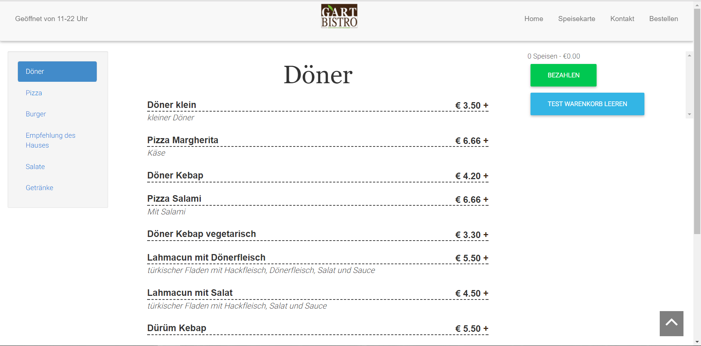
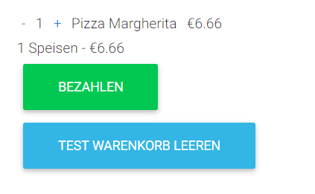
Notes:
Hakan Teil

Slide 12
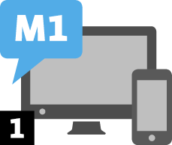
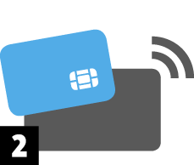
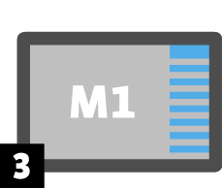


Slide 13
Vielen Dank für ihre Aufmerksamkeit
Noch Fragen?
Notes:
Vielen Dank für Ihre Aufmerksamkeit, falls Sie irgendwelche Fragen haben wäre es die Möglichkeit sie jetzt zu stellen!

